Slide 1
Kako se pripremiti za medije (novinare)? Kako medije pridobiti za saradnju?
POMNO GRADITE, NJEGUJTE I ČUVAJTE KOREKTNIM ODNOS S MEDIJIMA

Slide 2
Razgovaramo i dijelimo iskustvo
Recite primjer- loša situacija u odnosu s medijima
Pred zaključak radimo praktično

Slide 3
Kako medije pridobiti za saradnju?
Radite sve vrijeme mandata
Budite nagodni za dogovore s novinarima
Budite otvoreni, dostupni, ne radite od 8.00 do 16.00
Mašić...Izetbegović...Ružnić...Konaković

Slide 4
Gradite povjerenje - Iskažite novinarima poštovanje

Slide 5
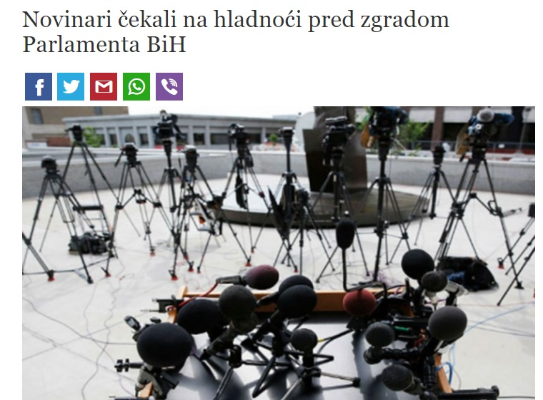

Slide 6
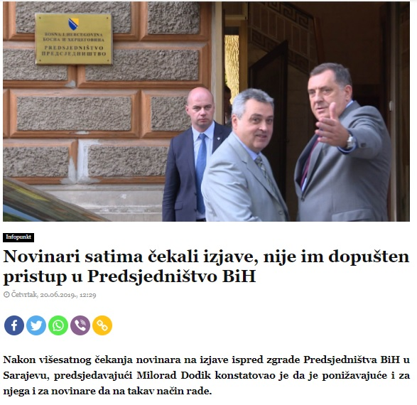

Slide 7
Kako medije pridobiti za saradnju sadržajem?
A. Politička tribina – Gošće: političarke iz BiH.
Tema: Rad na političkoj sceni. Subota 20.00 sati, Pozorište Bihać
---------------------------------------------------------------------------------------------------
B. Imena Tajna, djelovanja Javna
U drugačijem izdanju – političarke iz BiH
Otvoreno, na sceni bihaćkog pozorišta, o svojim usponima i padovima
Subota 20.00 sati
P.S. O imenima ćemo, kada dođete 😊

Slide 8
Kako medije pridobiti za saradnju sadržajem?
Budite originalni!
Gradite svoj stil čak i najavama za medije
Nađite u svakodnevnici nešto što će privući pažnju medija
Primjer- škola u Kaćunima
Postavite sami sebi pitanje -zbog čega bih ja došla propratiti ovaj događaj?

Slide 9
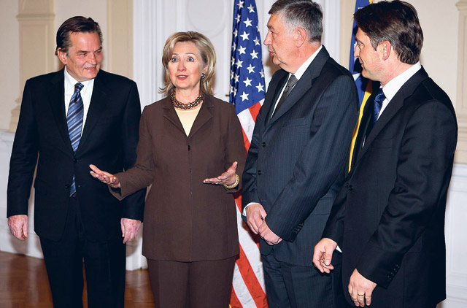
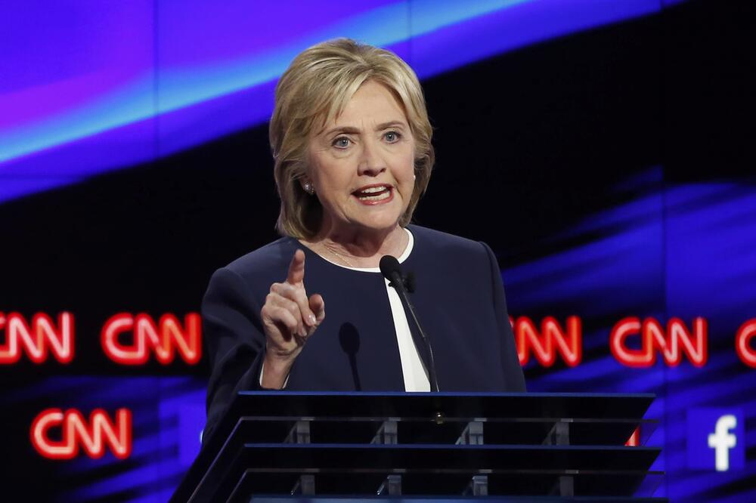
Stil,diplomatija, originalnost = priroda + učenje

Slide 10
Kako medije pridobiti za saradnju sadržajem?
Podstaknite objavu vašeg sadržaja - Olakšajte im posao
Ponudite im dobar tekst o događaju I fotografije
Za elektronske medije - video izjavu
Kroz lokalnu zajednicu napravite otklon na dešavanja na bh. političkoj sceni.

Slide 11
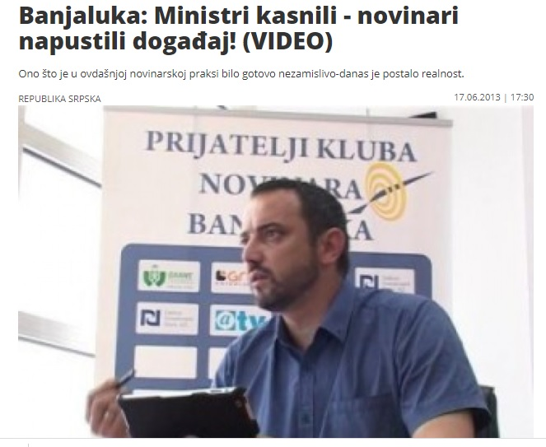
Precizirajte timing i POŠTUJTE ugovorenu satnicu

Slide 12
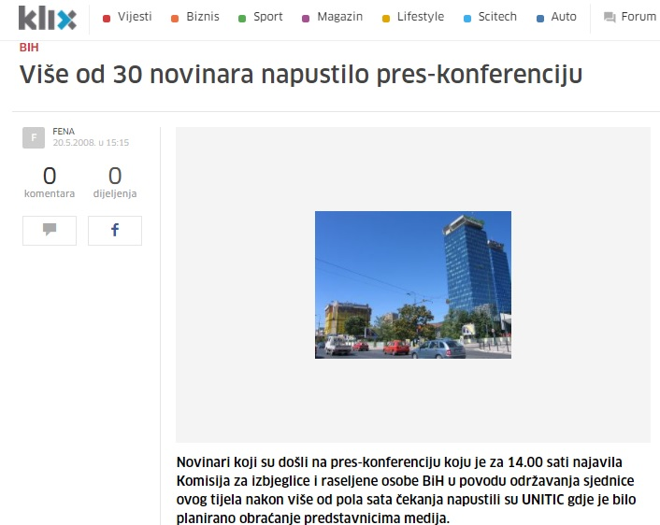

Slide 13
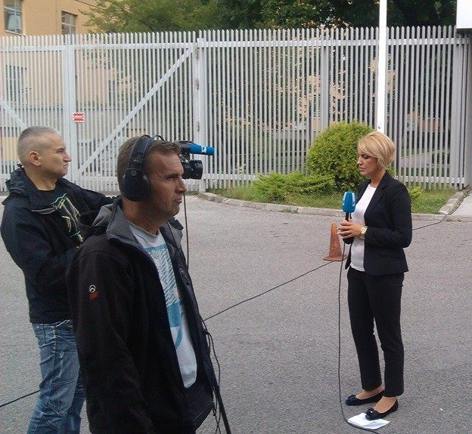
Kako se pripremiti za medije?
Pripremajte se za izjavu, nastup, debate !
Učite govor – Vježbajte pred ogledalom
Čitajte o stavovima vaših političkih oponenata
Napravite spisak mogućih pitanja i prođite u sebi odgovore

Slide 14
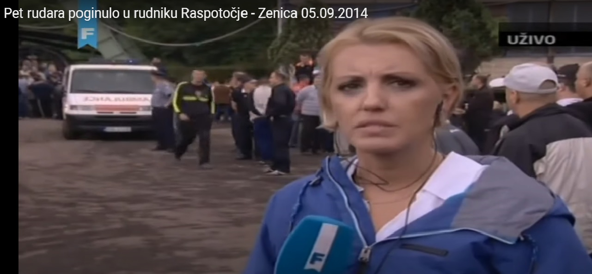
Kamera otkriva sve, a ljudi pamte emocije. Budite prirodni!

Slide 15
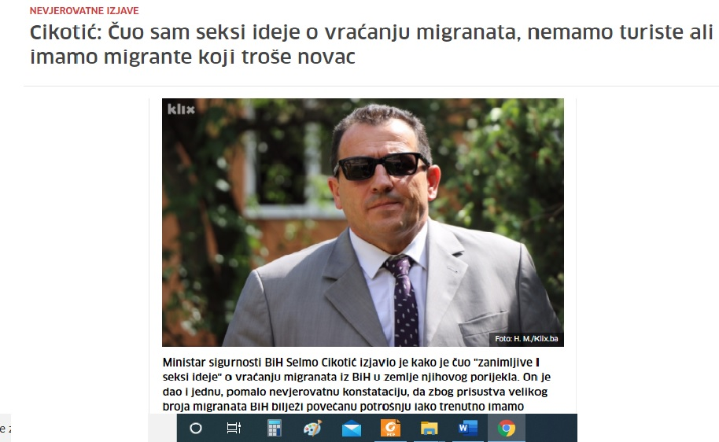
Važno je i što pričamo i kako ćemo to reći!
Jednom izgovorena riječ je izgovorena zauvijek!

Slide 16
Izaberite dobar TIMING za poruku koju želite poslati
Ne ići u medije po svaku cijenu
Ići s povodom koji vi stvorite ili
Ići kad javnost od vas traži odgovore (u ime stranke ili vaše ime)

Slide 17
Krizno komuniciranje
Komunicirajte i ne zamjerajte!
Ne uzimajte za zlo novinarsku kritiku!
I dalje s novinarom sarađujte- stvarajte novinare prijatelje

Slide 18
Krizno komuniciranje
U vrijeme same krize izađite u javnost što prije.
Bitno: Imati potpune informacije o događaju
Biti pripremljen za nastup
Sve vrijeme komunicirati proaktivno

Slide 19
Krizno komuniciranje
Budite iskreni – pokažite emocije i brigu za pogođene krizom
Budite autoritativni – pokažite da krizu kontrolišete
Nemojte lagati – laž se otkrije prije ili kasnije
Ne ostavljajte medije bez odgovora

Slide 20
Za pripremu pitati
Koja je glavna tema intervjua?
Kada i gdje će se intervju održati?
Da li će još neko biti intervjuiran o istoj temi i ko?
Koje su karakteristike medijske kuće i novinara? /Provjerite press clipping, kako su ranije o tome izvještavali/
Kakav je background novinara (da li je provokativan, da li često prekida goste, šta možete očekivati?)

Slide 21
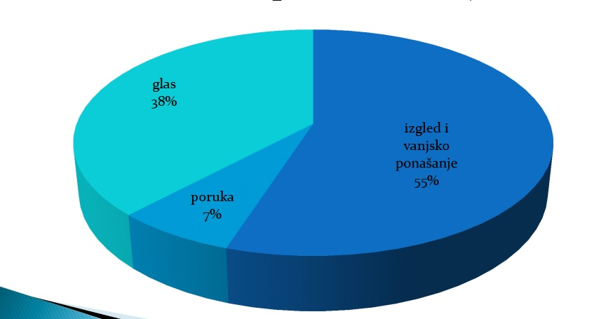
Kako vas publika doživljava?

Slide 22
Kako se pripremiti
Vaš uspjeh zavisi od nastupa na TV.
Na televiziji prodajete dojam, a ne stavove.
Najviše razgolićuje – fokus gledatelja usmjeren je na sliku.
Neverbalna komunikacija važna je kao i verbalna.
TV sekunde su skupe. Dobro ih iskoristite.

Slide 23
Premostite nedoumice- vratite tok razgovora
Zapamtite: Vi vodite intervju u pravcu u kojem želite!

Slide 24
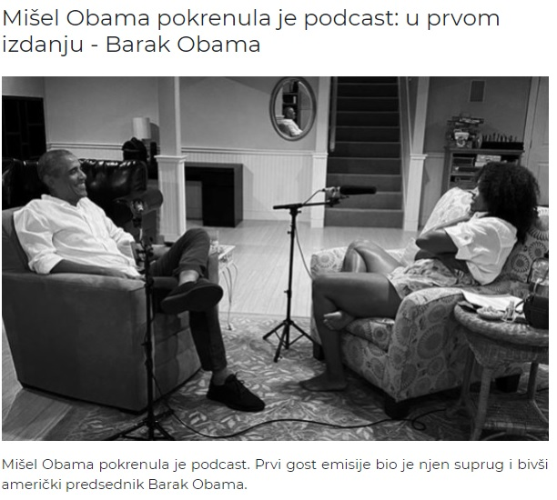

Slide 25
Kako da se pripremite za medije ako imate nervozu?
Ohrabrite same sebe: “ Možeš ti to! Uspjećeš!”
Opustite se i psihički i fizički. Duboko udahnite
Obraćajte se direktno onima koje vas naročito pažljivo slušaju.
Ruke treba da vam budu opuštene. Ako je neophodno, uposlite ih -držite bilješke, vizuelna pomagala, ali ne i hemijsku kojom ćete nervozno škljocati
Gledajte ljude u oči.
Odaberite odjeću primjerenu, ali u kojoj se dobro osjećate. Imidž je važan!

Slide 26
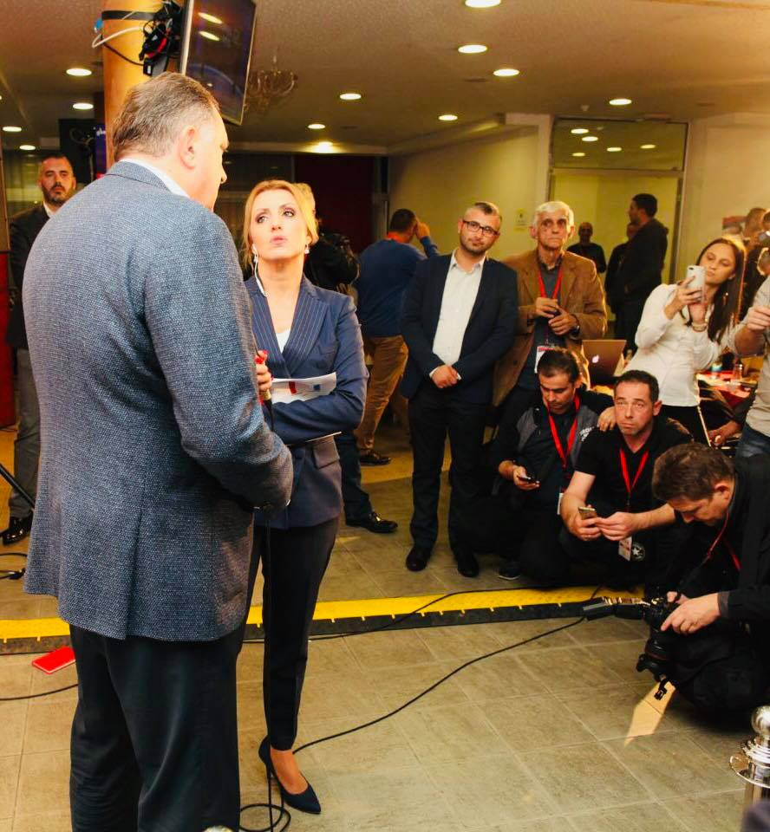
Dress Code i javni nastup
Boje !!!!! Ne oblačite pepito stvari !
„Manje je uvijek više“
NE - čipkanoj haljini za nastup u dvorani
Odijelo uvijek prolazi
Nipošto previše nakita, nipoštvo svjetlucave ogrlice
U studio s puderom na licu

Slide 27
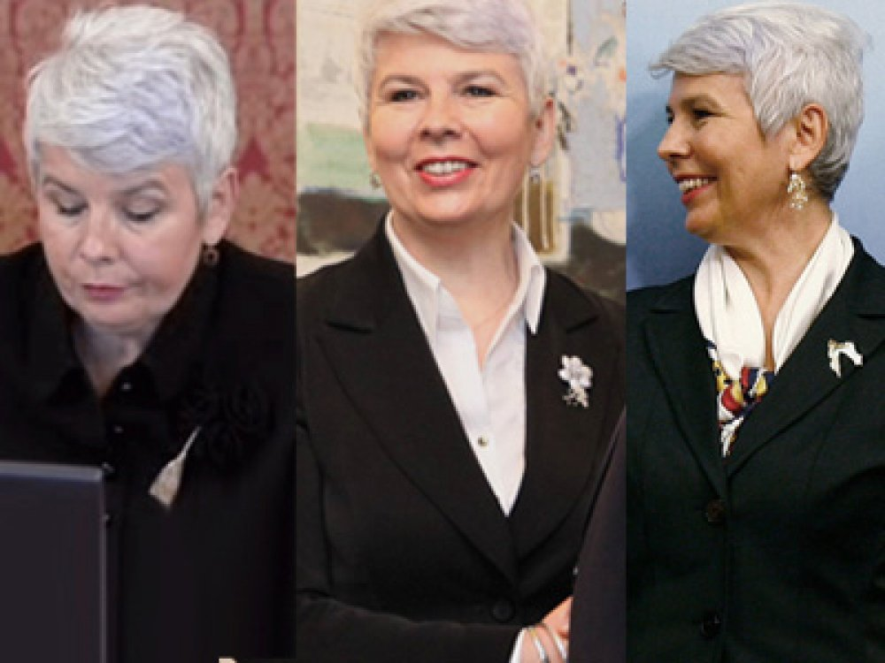
Slanje poruke—oblačenjem i nakitom --Kako?
Za ženu vrlo upečatljivo - izgradnjom sopstvenog stila

Slide 28
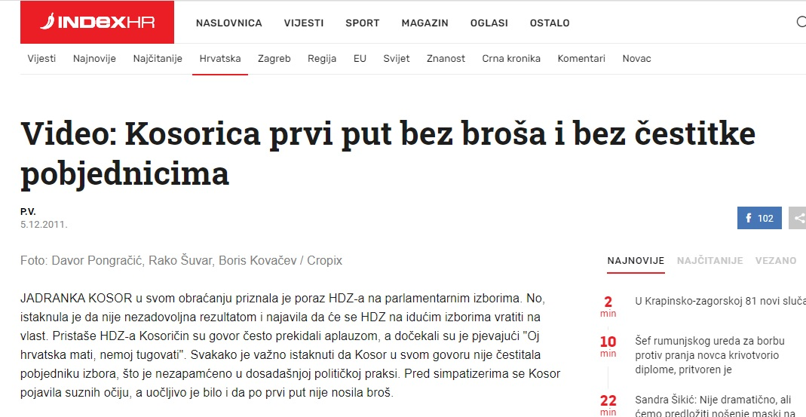

Slide 29
Zaključak
Budite dostupni medijima
Za nastup se pripremajte
Govorite i u vrijeme političkih i drugih kriza- ne skrivajte se
Gradite odnos poštovanja i povjerenja s novinarima i javnošću jer...
POVJERENJE SE TEŠKO STIČE, A LAKO GUBI
I još...

Slide 30
Mijenjajte odnos snaga na bh. političkoj sceni!
Istraživanje H. Boll za 2016. godinu :
Žene u bh. politici – konkretnije, ali nevidljive
Ukupno 417 kandidata za načelnike –
26 kandidatkinja
6 načelnica pobjedilo

Slide 31
Sretno na izborima

